Slide 1
Зимние правила
ПДД

Slide 2
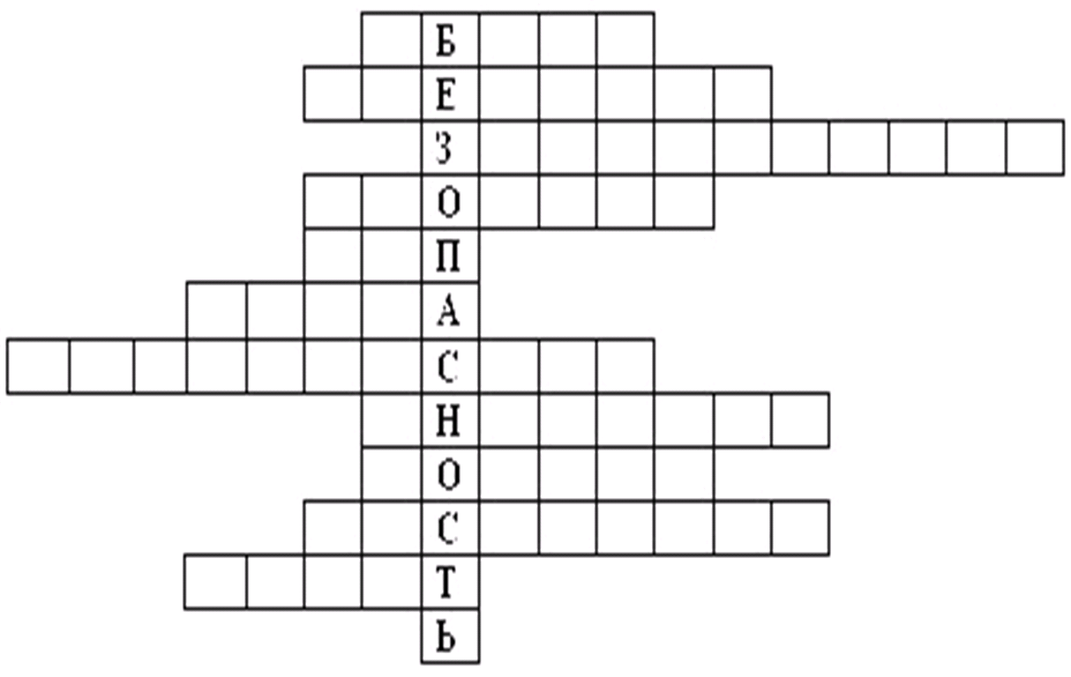

Slide 3
Особенности дороги зимой
Зимой дорога часто становиться скользкой. Снег, гололед, снежно-водяная каша в период оттепели ухудшают сцепление колес автомобиля с дорогой, из-за чего тормозной путь у автомобилей значительно увеличивается.
Вывод: необходимо перестраховаться и пропустить приближающуюся машину даже если тебе кажется, что она далеко.

Slide 4
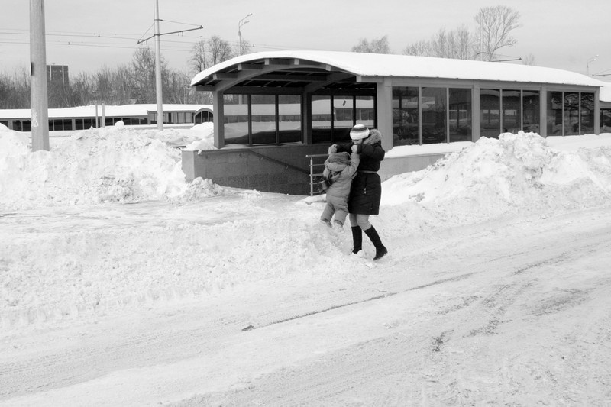
Порядок перехода дороги по нерегулируемому пешеходному переходу
В зимнее время на нерегулируемом пешеходном переходе, надо
быть очень внимательным и проявлять двойную осторожность.
Особенно это касается загруженных дорог и имеющих две и более полос для движения в каждом направлении.
Перед началом перехода необходимо убедится, что слева и справа в непосредственной близости нет приближающихся на большой скорости автомобилей, а приблизившиеся остановились, чтобы пропустить тебя. Только после этого можно переходить дорогу периодически смотря налево и направо.
Перебегать дорогу категорически запрещается!
Когда человек бежит, он по сторонам не смотрит.
Повернуть голову на бегу для осмотра трудно – можно поскользнуться, споткнуться и упасть.
Не переходите дорогу в неположенном месте, если рядом есть подземный или надземный пешеходный переход.
Тем более этого нельзя делать в присутствии детей, так как
этим вы подвергайте свою и их жизнь опасности.

Slide 5
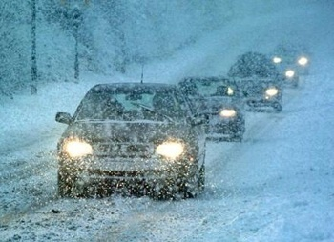
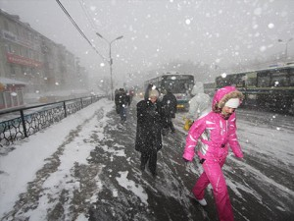
Опасности дороги во время снегопада
В снегопад ухудшается видимость, затрудняется движение пешеходов и транспорта.
В такую погоду будь особенно осторожен. Перед тем, как ступить на проезжую часть, внимательно осмотрись и прислушайся, нет ли приближающегося транспорта. Помни, что в снегопад машины светлых цветов – белые, серебристые, светло-серые, бежевые – сливаются с окружающим ландшафтом и становятся менее заметны.

Slide 6
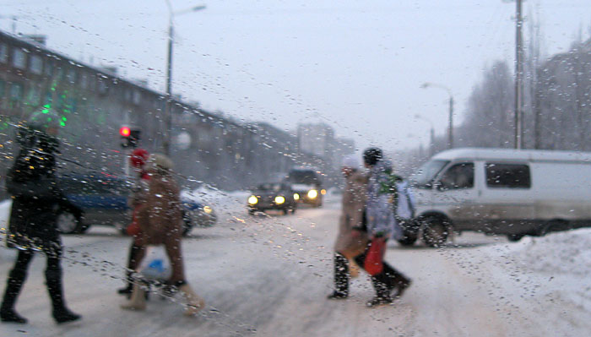
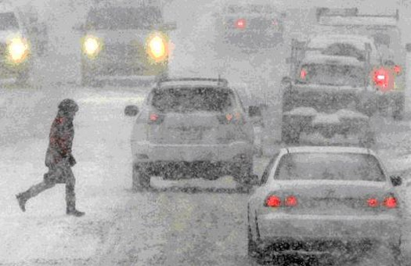
Снегопад создает проблемы не только пешеходам, но и водителям. В сильный снегопад видимость падает до 30-40 метров, а летящей из-под колес впереди едущих автомобилей грязи (особенно если дорогу перед этим обильно посыпали песком или реагентами) бывает так много, что «дворники» на лобовом стекле не всегда справляются с нею. Водитель в этой ситуации часто едет «по памяти».
И чтобы не создавать непредвиденных и опасных ситуаций,
неукоснительно соблюдай Правила дорожного движения.
Не выбегай на проезжую часть из-за сугробов, стоящих машин и тому подобных препятствий.
Помни, безопасность на дороге зависит от каждого.

Slide 7
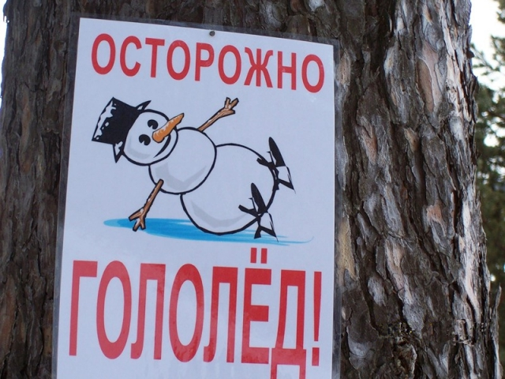
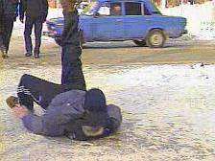
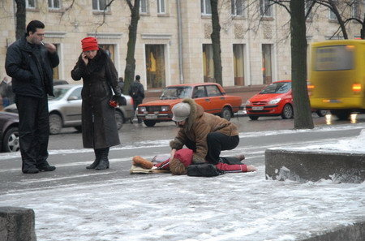
Внимание! Гололёд.
Ещё опаснее обычного снега гололёд. Если после оттепели «прихватит» морозец, то дорога покрывается тонким слоем льда (не всегда заметным глазу).
В гололёд повышается вероятность «юза», заноса автомобиля, и самое главное — тормозной путь непредсказуемо удлиняется.
Особое внимание уделяй тем местам, где автомобили
разгоняются или тормозят – перед перекрёстками,
у остановок общественного транспорта,
у выездов из дворов, на подъёмах и спусках.

Slide 8
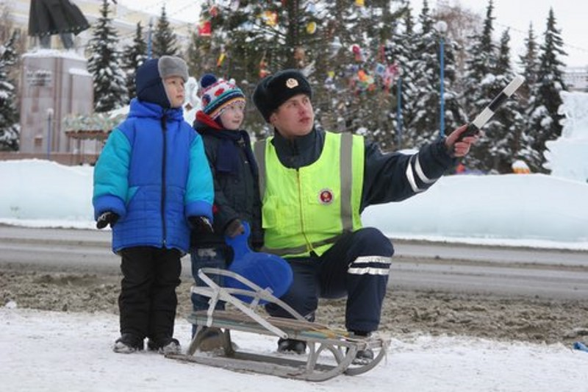
Запомни, игры и другие развлечения, вблизи автомобильных – категорически запрещены.
Выбирай безопасное место для игр и развлечений: парк, сквер, детскую площадку – те места, где нет транспорта.
Катайся на лыжах, санках, сноуборде подальше от проезжей части. Ни в коем случае не переходи проезжую часть на лыжах. Перед переходом необходимо отстегнуть крепления и нести лыжи в руках.
В снежки играть любят все. Но не играй рядом с проезжей частью!
Помни: снежок, попавший в лобовое стекло едущего автомобиля, может стать причиной ДТП!

Slide 9
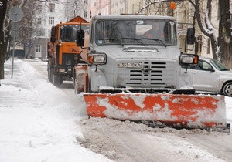
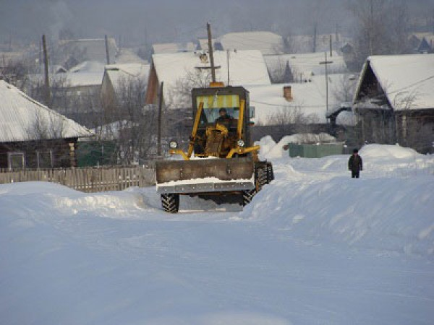
Играть рядом с работающей снегоуборочной техникой также очень опасно!
Даже во дворе или в парке!
Так что когда идешь по тротуару, не раскатывай ледянки-катушки и не поддавайся соблазну проехать по ним. Ведь если никто не будет этого делать, то и предательские ледяные дорожки не будут появляться там, где их быть не должно.

Slide 10
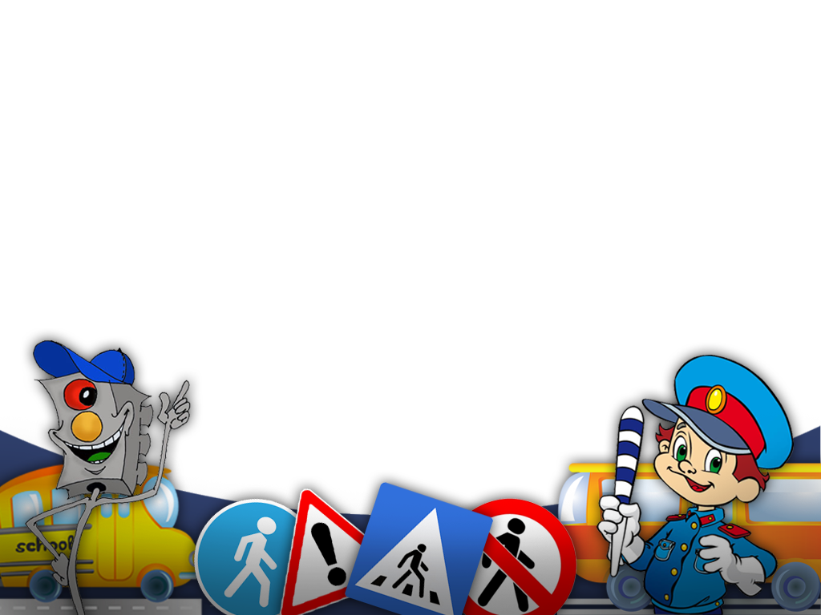
Когда на санках быстро едешь
С горы высокой прямо вниз,
Ты друга можешь не заметить
И ждёт тебя ,конечно, гипс.

Slide 11
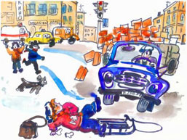
Кататься с горки так прекрасно, Но у дорог- всегда опасно. Мчатся по дорогам Быстрые машины. Можете попасть вы Прямо к ним под шины.

Slide 13
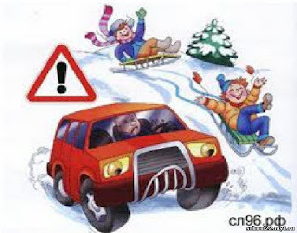
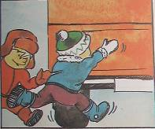
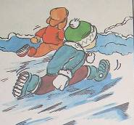
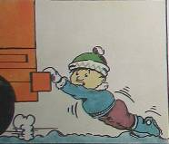
Что бы вы сказали этим ребятам?

Slide 14
ЗАГОЛОВОК
…
…
…
…
…

Slide 15
Объясните ситуацию

Slide 16
Правила эти помни всегда,
Чтоб не случилась с тобою беда.
Помни, жизнь всего одна,
Больше всех она важна.

